Slide 1
啟示錄三章 14-22
老底嘉教會---罪重恩更濃
陳家榮牧師

Slide 2
啟示錄的背景
主後九十五年，教會大遭逼迫。
約翰在拔摩海島見異象，從主基督受信息：安慰，鼓勵，提醒，要教會謹記：
基督是榮耀的復活主，不再是昔日生長在拿撒拿，被人被藐視鞭打，死在十字架上的耶穌。
祂是審判主，從祂口中出來一把兩刃的利劍。祂右手『拿著』七星，在七個金燈臺中行走。
祂曾死過，現在又活了，且活到永永遠遠，並且拿著死亡和陰間的鑰匙。
基督吩咐約翰寫七封書信，說明燈臺發光必須有的條件。歷世歷代眾教會必須謹記在心，時刻檢討。『聖靈向眾教會所說的話，凡有耳的，就應當聽。』

Slide 3
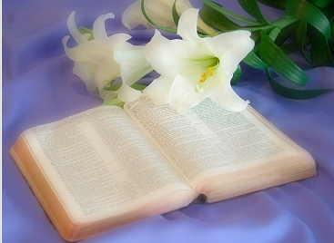
第一封書簡：基督致以弗所教會 啟示錄二1～7 《把起初的愛心離棄了》 教會把次要的變成重要的，最重要的反被留在原地

Slide 4
第二封書簡：基督致士每拿教會 啟示錄二8～11 《至死忠心，我就賜給你那生命的冠冕》 受苦是一種試煉，忠心到底

Slide 5
第三封書簡：基督致別迦摩教會 啟示錄二12～17 《容讓巴蘭與尼哥拉黨人在教會中》 教會不能任憑錯誤教訓滲透，誤導信徒離開真道

Slide 6
第四封書簡：基督致推雅推喇教會 啟示錄二18～29 《容讓耶洗別引誘教會領袖犯罪》 教會不能容讓假師傅在其中腐化信徒

Slide 7
第五封書簡：基督致撒狄教會 啟示錄三1～6 《按名是活的，其實是死的》 回想，遵守， 悔改，堅固那剩下將要衰微的

Slide 8
第六封書簡：基督致非拉鐵非教會 啟示錄三7～13 《一度敞開的門，是無人能關的》 猶太會堂的門向他們關了，但主的門沒有人能關

Slide 9
第七封書簡：基督老底嘉教會 《看哪，我在門外叩門！》 啟示錄三14～22 基督為教會預備的筳席：金子，白衣，眼藥

Slide 10
『你要寫信給老底嘉教會的使者，說，那為阿們的，為誠信真實見證的，在神創造萬物之上為元首的，說，我知道你的行為，你也不冷也不熱。我巴不得你或冷或熱。你既如溫水，也不冷也不熱，所以我必從我口中把你吐出去。
你說，我是富足，已經發了財，一樣都不缺。 卻不知道你是那困苦，可憐，貧窮，瞎眼，赤身的。我勸你向我買火煉的金子，叫你富足。又買白衣穿上，叫你赤身的羞恥不露出來。又買眼藥擦你的眼睛，使你能看見。凡我所疼愛的，我就責備管教他。所以你要發熱心，也要悔改。看哪，我站在門外叩門，若有聽見我聲音就開門的，我要進到他那裏去，我與他，他與我一同坐席。』

Slide 11
『得勝的，我要賜他在我寶座上與我同坐，就如我得了勝，在我父的寶座上與祂同坐一般。聖靈向眾教會所說的話，凡有耳的，就應當聽。』
〔啟示錄三14～22〕

Slide 12
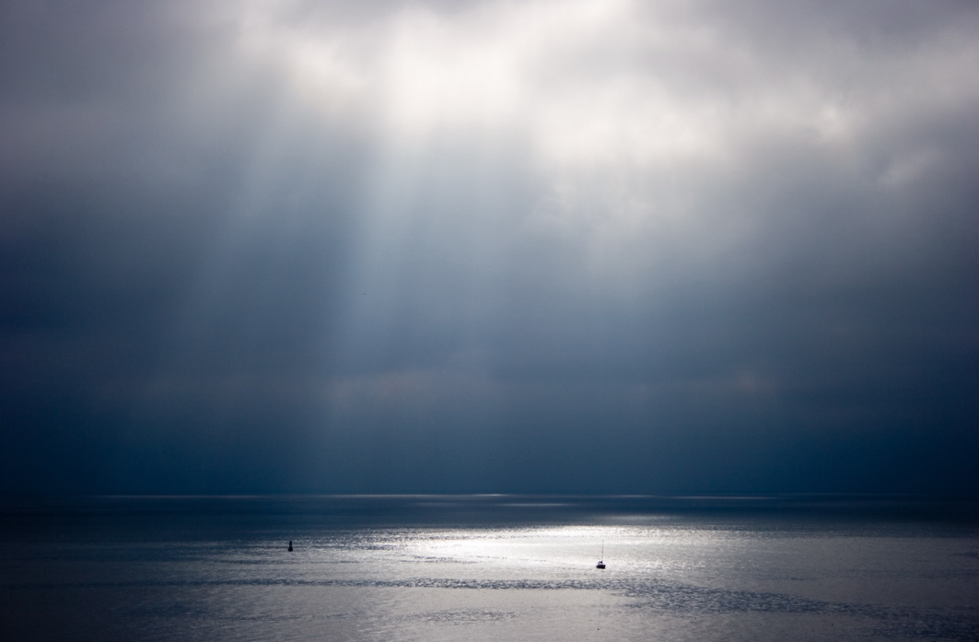
啟示錄基督致老底嘉教會的書信 【看哪，我站在門外叩門！】

Slide 13
老底嘉教會的問題：看不到自己的實況
『我知道你的行為，你也不冷也不熱。我巴不得你或冷或熱。你既如溫水，也不冷也不熱，所以我必從我口中把你吐出去。 』
『我知道』🡪今日教會必須恢對神的懼怕！
『因為我們知道誰說，“伸冤在我，我必報應”，又說，“主要審判祂的百姓”。落在永生神的手裏，真是可怕的。』〔希伯來書十30～31〕
老底嘉是通商要鎮，產黃金，黑羊毛，非常富裕，要維持在羅馬帝國重要地位🡪中庸之道🡪神知道
『必從我口中把你吐出去』。
不冷不熱總比冷冰冰的好吧？
結四十七1～12：從聖殿流出來的水，『只是泥濘之地，與窪濕之處，不得治好，必為鹽地。』。

Slide 14
教會自足自滿
『你說，我是富足，已經發了財，一樣都不缺。 卻不知道你是那困苦可憐，貧窮瞎眼，赤身的。』
基督“知道”，而教會自己卻“不知道”
自欺：金錢，人才，成功
瞎眼：屬靈的貧乏，誰知道？
『以色列人哪，任你們往伯特利去犯罪，到吉甲加增罪過，每早晨獻上你們的祭物，每三日奉上你們的十分之一。任你們獻有酵的感謝祭，把甘心祭宣告給眾人。因為這是你們所喜愛的。這是主耶和華說的。』〔阿摩司書四4～5〕
『那為阿們的，為誠信真實見證的，在神創造萬物之上為元首的，說…』
演話劇

Slide 15
教會的出路 〔三3〕
『看哪，我站在門外叩門，若有聽見我聲音就開門的，我要進到他那裏去，我與他，他與我一同坐席。』
為何教會的元首基督，竟然被關在教會門外？
基督在教會門外叩門，若開門的，“我與他，他與我一同坐席”。坐甚麼筳席：
代表教會將領受主裏面的豐盛：『神本性一切的豐盛，都有形有體的居住在基督裏面。你們在他裏面也得了豐盛。』〔歌羅西書二9〕
父親的餐館。
教會與主一同坐席：
三度筳席主菜，三個認知，老底嘉教會的出路

Slide 16
向主購買火煉的金子
神熬煉祂的教會，如同陶匠用烈火熬煉金子。
以色列人在埃及為奴四百三十年，“我原知道他們的痛苦”，『正滿了四百三十年的那一天，耶和華的軍隊都從埃及地出來了。』〔出十二41〕
青草地，溪水旁，敵人面前，都是神擺設的筳席
『火煉金子』：『但如今在百般的試練中暫時憂愁，叫你們的信心既被試驗，就比那被火試驗，乃然能壞的金子，更顯寶貴』〔彼前一6～7〕。
『我的弟兄們，你們落在百般的試煉中，都要以為大喜樂。因為知道你們的信心經過試騐，就生忍耐。但忍耐也當成功，使你們成全完備，毫無缺欠。』〔雅各書一2～4〕。
約瑟彩衣變囚衣，兄弟相認，以色列人成為大國

Slide 17
向主買眼藥擦眼睛
『買眼藥擦你的眼睛，使你能看見。』
老底嘉教會屬靈眼睛瞎了，見不到自己屬靈光景
一個不知道，或不肯承認自己有病的人…？！
回轉之路，『看哪，我站在門外叩門，若有聽見我聲音就開門的，我要進到他那裏去，我與他，他與我一同坐席。』〔啟三20〕
與主一同坐席：火煉的金子，穿白衣與主同行，買眼藥使能看見自己的實況。
撒種比喻『凡有的，還要加給他，叫他有餘；凡沒有的，連他所有的，也要奪去。』〔太十三〕
簡國慶牧師

Slide 18
詩篇第一百三十篇
耶和華我從深處，從深處向你求告.
求你聽我的聲音，願你側耳
側耳聽我懇求，聽我懇求的聲音，
你若究察罪孽，誰能站住。
但在你有赦免之恩，要叫人敬畏你，
我等候耶和華，我心等候，我也仰望；
但在你有赦免之恩，要叫人敬畏你，
我等候耶和華，我心等候，我也仰望。
『看哪，我站在門外叩門，若有聽見我聲音就開門的，
我要進到他那裏去，我與他，他與我一同坐席。』
〔啟三3〕
Notes:
智打

